Slide 1

Encontrando el Tratamiento de Análisis Conductual Aplicado (ACA) Correcto
PsyD Lucas Harrington
UW AUTISM CENTER
University of Washington
Ps Jaime E Vargas M
A515TE

Slide 2
Cuando su hijo es diagnosticado con autismo, usted típicamente advertido para buscar una variedad de intervenciones. En particular, los profesionistas probablemente le recomendarán conseguirle la terapia del Análisis Conductual Aplicado (ACA), tan pronto como sea posible. Al buscar los mejores servicios para su hijo es fácil confundirse ante opiniones por las diversas opiniones acerca del ACA, que van desde un cambio de vida benéfico, hasta temores de un daño extremo. ¿Cómo responder ante éste panorama?
Cuando el ACA es implementado con respeto y apropiadamente, puede conducir a incrementos en habilidades valiosas tales como la comunicación y el auto cuidado. Sin embargo, también resulta importante escuchar las críticas de quienes puedan tener sugerencias para mejorar los enfoques de tratamiento y ayudar a evitar experiencias de terapia ACA negativas. Actitudes y prácticas anticuadas no son inherentes a la ciencia del ACA, aunque algunos terapeutas pudieron haber aprendido un enfoque que no equipara adecuadamente el respeto por la autonomía y las cualidades únicas de los clientes con el trabajo para el cambio conductual y la mejora en el desarrollo. Con una perspectiva holística, usted puede estar seguro de que las poderosas herramientas del ACA conducirán a los mejores resultados para su hijo. Las siguientes interrogantes pueden ayudarle a encontrar un terapeuta cuya intervención se centre en el respeto, la compasión y el exacto entendimiento de su hijo.

Slide 3
Preguntas a responder sobre la terapia ACA de su hijo
¿Su terapeuta considera y respeta el derecho de su hijo a ser diferente en el contexto del establecimiento de metas y objetivos para la intervención?
Buena parte de la comunidad del autismo se adhiere a un mensaje de aceptación y neurodiversidad, con la idea de que todos los niños y los tipos de cerebros son naturales y valiosos, en lugar de solo conformarse. Las metas del tratamiento no buscan eliminar innecesariamente manierismos no dañinos innecesariamente, como retorcer y sacudir las manos. Más bien, éstas deben enfocarse en habilidades funcionales como la comunicación y la participación en actividades preferidas o necesarias.
Muchos niños autistas disfrutan por manipular juguetes de maneras no convencionales, como alinearlos o contemplar sus ruedas girando. Las habilidades de juego convencionales, pueden ser enseñadas como formas adicionales de juego, pero no deben presentarse como la “única” forma correcta.
Los terapeutas no deben presentar una visión trágica del autismo o prometer que ellos pueden ayudar a su hijo a ser indistinguible de otros niños. La investigación reciente sugiere que el desarrollo de una identidad positiva como autista puede ser una contribución importante para mejorar los resultados en la salud mental.

Slide 4

¿Su niño es tratado como una persona con sus derechos y necesidades apropiadas?
Frecuentemente los niños autistas se mantienen en un estándar más alto que otros. Considere si las metas y expectativas de la terapia son realistas respecto a otros niños de la misma edad.
A los niños les toma tiempo divertirse y jugar libremente. Asegúrese de que su día no esté lleno de terapias impuestas. Permita a los niños autistas el mayor acceso posible a actividades saludables y disfrutables, como lo haría con otros niños.
Siempre hay que considerar necesidades básicas para dormir y alimentarse, al planear programas de intervención. El trabajar en la dirección de las metas de la intervención, no debe de interferir con la necesidad de un bocadillo o de una adecuada noche de sueño o de proporcionarle al niño comida y bebida que pueda tolerar, independientemente de su cooperación.

Slide 5
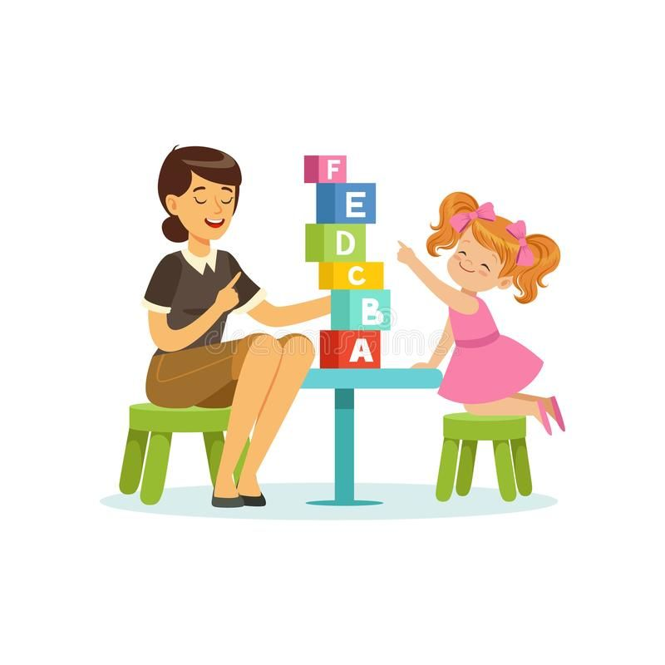
¿Cómo reacciona su hijo a la terapia?
Una terapia genial frecuentemente es naturalista, se basa en el juego y el niño la disfruta. El niño puede sentirse excitado al ver al terapeuta y participar con gusto en las sesiones.
Frecuentes molestias antes, después o durante la terapia, especialmente quejas que se extienden sobre varios días o aumentan por periodos largos de tiempo, son motivo de preocupación. Las sesiones pudieran ser demasiado intensas o muy frecuentes o tienen metas que van más allá de lo que es actualmente realista para su hijo.
Los terapeutas no deben promover que los niños luzcan o actúen como si estuvieran más felices de lo que en realidad se sienten.

Slide 6

¿El terapeuta es flexible, abierto e inclusivo?
Los terapeutas deben ser responsivos a sus preocupaciones y proporcionarle la información que necesite para tomar decisiones informadas
Los terapeutas deben incluirle a usted y su hijo para seleccionar metas, incluyendo la conducta no verbal del niño que sean signos de sus preferencias o su incomodidad
Los terapeutas deben sentirse bien al permitirle que usted observe sus sesiones. Esto resulta esencial cuando los niños tienen edad escolar o son pequeños. Conforme su hijo se acerque a la adolescencia, los terapeutas deben empezar a trabajar con usted para evaluar formas de aumentar apropiadamente la independencia del niño, incluyendo consideraciones de confidencialidad

Slide 7
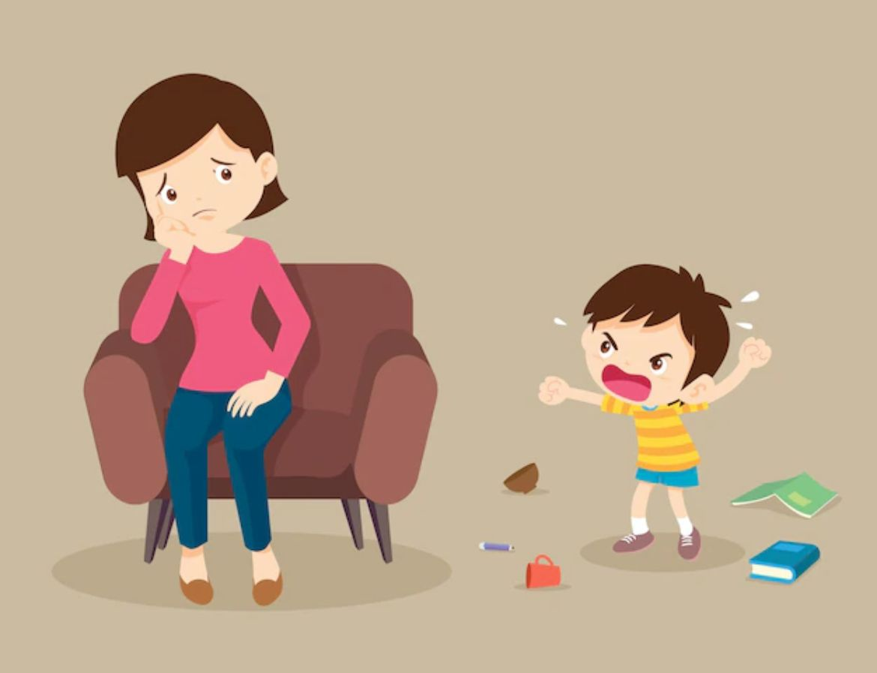
¿Su terapeuta trata de comprender a su hijo?
Un niño que “no colabora” puede estar comunicando que la tarea es muy difícil o que le resulta incómoda o molesta. Los terapeutas deben identificar y enfrentar las barreras del éxito, en lugar de utilizar castigos frecuentes, tratamientos silenciosos o regresar a un conflicto de tensiones para que el niño se involucre. Los terapeutas deben ser capaces de proporcionarle a usted un razonamiento claro que justifique sus estrategias.
Un componente valioso del ACA moderno consiste en cambiar de ambiente para aumentar el éxito del niño y su comodidad, acciones como retirarse de sonidos fuertes molestos o utilizar audífonos. Los terapeutas deben utilizar la solución de problemas para encarar asuntos sensoriales, en lugar de requerir que el niño soporte situaciones molestas innecesariamente
Las metas comunicativas deben priorizar la comunicación funcional, como expresar preferencias (sí, no) y necesidades (comida o descanso)

Slide 8
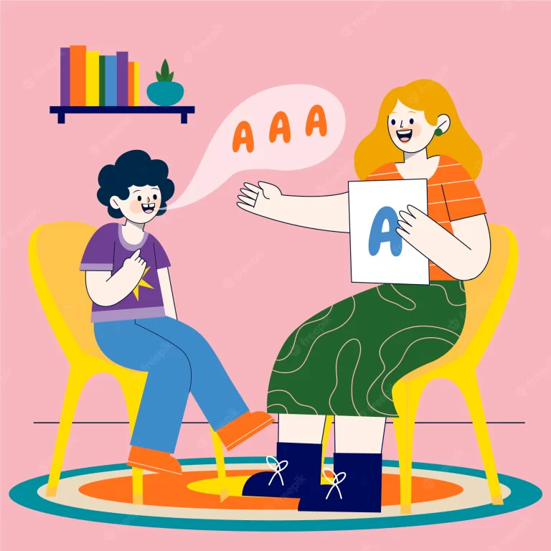
¿El terapeuta se preocupa y considera seriamente la experiencia interna del autista?
Muchas personas autistas sienten que el hacer contacto visual con otros es abrumador, doloroso y una distracción para escuchar. Los terapeutas deben considerar los costos de sus metas, en lugar de solamente considerar el beneficio percibido
Los comportamientos comúnmente percibidos como distractores, como movimientos repetitivos o el mirar alrededor del cuarto, frecuentemente ayudan a las personas autistas a concentrarse mejor. Los terapeutas tienen que descubrir qué ayudas aprenden sus hijos
Cuando su hijo está inquieto, los terapeutas deben ser tan compasivos con él, como lo serían con un niño típico

Slide 9
¿Recibe su niño el mensaje de que tiene derecho a su seguridad, dignidad y auto determinación?
A los niños no se les debe enseñar que están obligados a abrazar o besar a otros. Los terapeutas deben enseñar habilidades de asertividad para ayudarlos a rechazar que los toquen cuando les resulte incómodo
Restringir, atrapar o mover físicamente a un niño que no colabora, no debe ser una acción regular. Si una crisis requiere de intervención física, el terapeuta tiene que priorizar, ante la situación, señalándola, de manera que no sea necesario en el futuro. Las veces que se le restrinja, deben ser reportadas a los padres y discutidas, si el padre no está presente
La terapia no debe confiar en la motivación externa para crear una vida, que el niño no elija para sí. Es importante que el terapeuta trabaje hacia metas que serán significativas y reforzantes para el niño. Por ejemplo, el terapeuta debe convenir el entendimiento de que a fin de cuantas, no están animando a que el niño demuestre estrechas habilidades sociales, sino que las utilice para establecer amistades disfrutables con compañeros. Igualmente, el terapeuta debe trabajar para ayudar a su niño a comunicarse sobre sus necesidades e intereses y no tener un enfoque reducido en incrementar el vocabulario que no le posibilite a emplearlos para comunicarse.

Slide 10

En resumen, entender lo que le preocupa sobre la aplicación del ACA, proporciona el potencial para llegar a importantes mejoras en su práctica con niños autistas.
Primero, usted puede evitar el peligro de que las metas identificadas solo representen los deseos y conveniencia de las personas alrededor del cliente, sin considerar aquéllas de la persona autista.
Segundo, muchos autistas adultos se preocupan sobre consecuencias de salud mental a largo plazo, si los terapeutas insisten que los niños soporten situaciones excesivamente dolorosas, en lugar de acomodarse a las diferencias sensoriales u otras necesidades únicas. Atender a estas preocupaciones en las intervenciones del ACA puede permitirle evitar estos tipos de consecuencias negativas.
Tercero, el ACA tiene una historia de intervenciones desviadas que se creyeron benéficas para los niños, como castigarlos por actos no peligrosos como un esfuerzo por hacer que los niños autistas parecieran “indistinguibles de sus compañeros”. Aumentar la atención y la comprensión del pasado, puede mejorar las prácticas actuales y brindar apoyo a los resultados mas positivos para las personas autistas en el futuro.

Slide 11
Referencia
Lucas Harrington, PsyD
Finding the Right ABA Treatment
University of Washington Autism Center
https://depts.washington.edu/uwautism/

